Slide 1
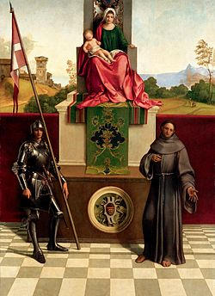
Джорджоне
Мадонна Кастельфранко. 1504
La Pala di Castelfranco
Дерево, масло. 200 × 152 см
Собор Санта-Мария-Ассунта и Либерале, Кастельфранко, Венето

Slide 2
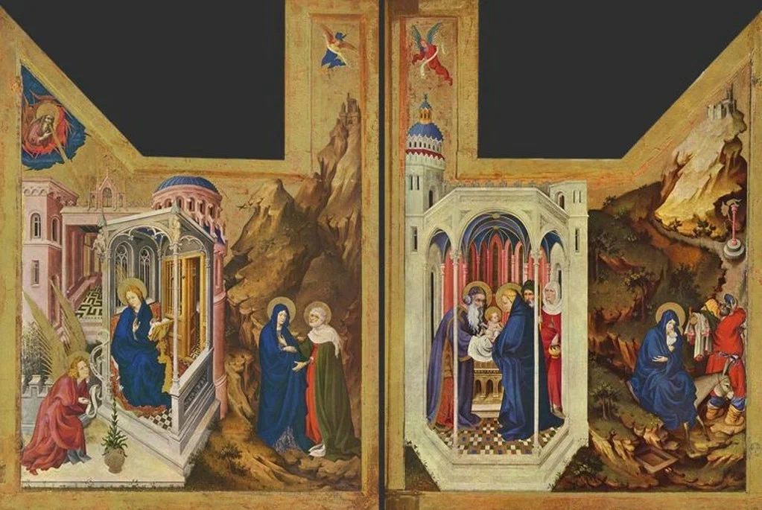
Мельхиор Брудерлам
Дижонский алтарь
1393-1399

Slide 3
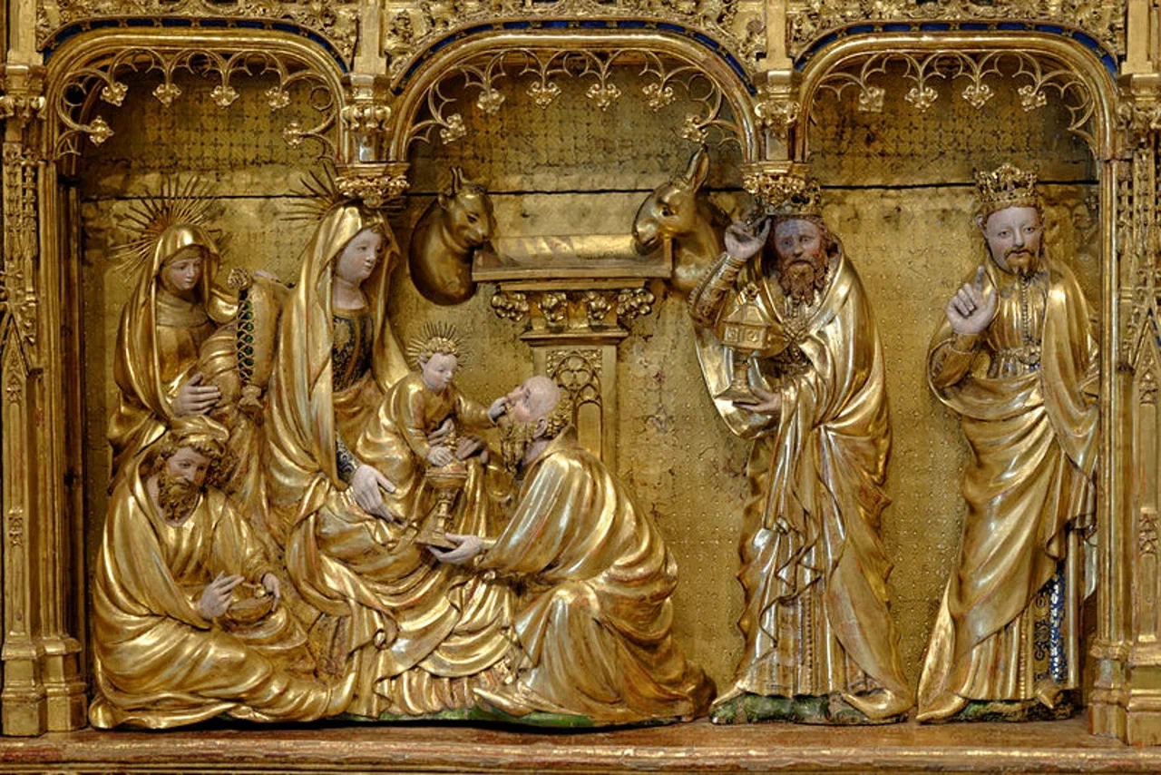
Жак де Бэрз
Алтарь распятия, поклонение волхвов.
Музей изящных
искусств Дижона
1391

Slide 4
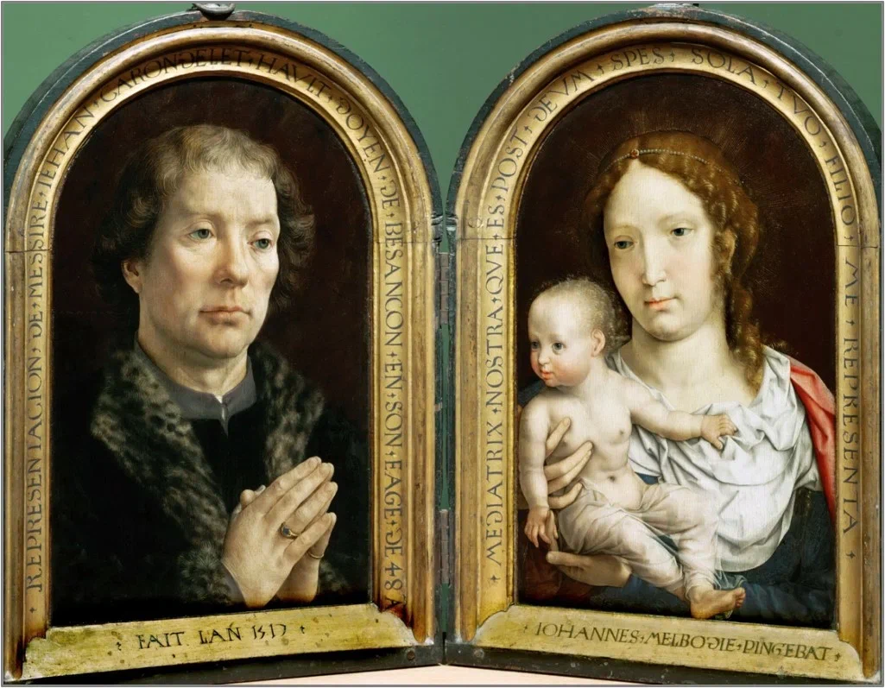
Ян Госсарт (Мабюз)
Диптих. Жан Каронделет(слева) и Мадонна с младенцем (справа)

Slide 5
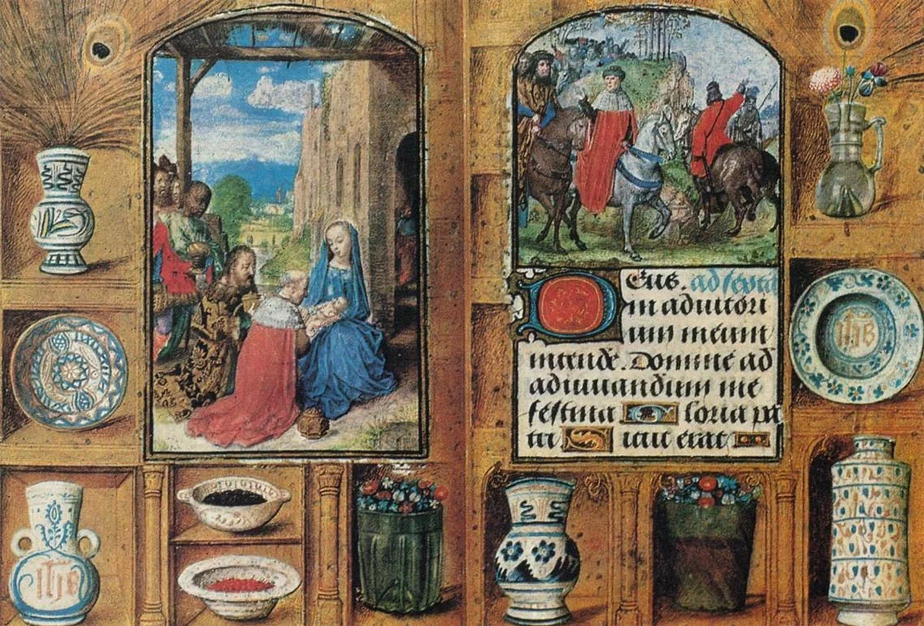
Страница из Часов Энгельберта Нассауского.
1470-х или 1480-х

Slide 6
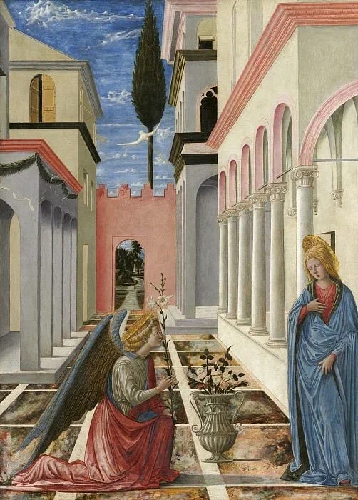
ФРА КАРНЕВАЛЕ
Благовещение
ок. 1445/1450

Slide 7
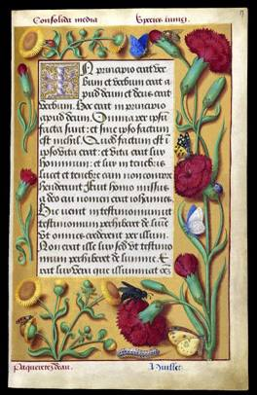
Жан Бурдишон (Jean Bourdichon, 1457–1521) - "Большой часослов Анны Бретонской"

